Slide 1

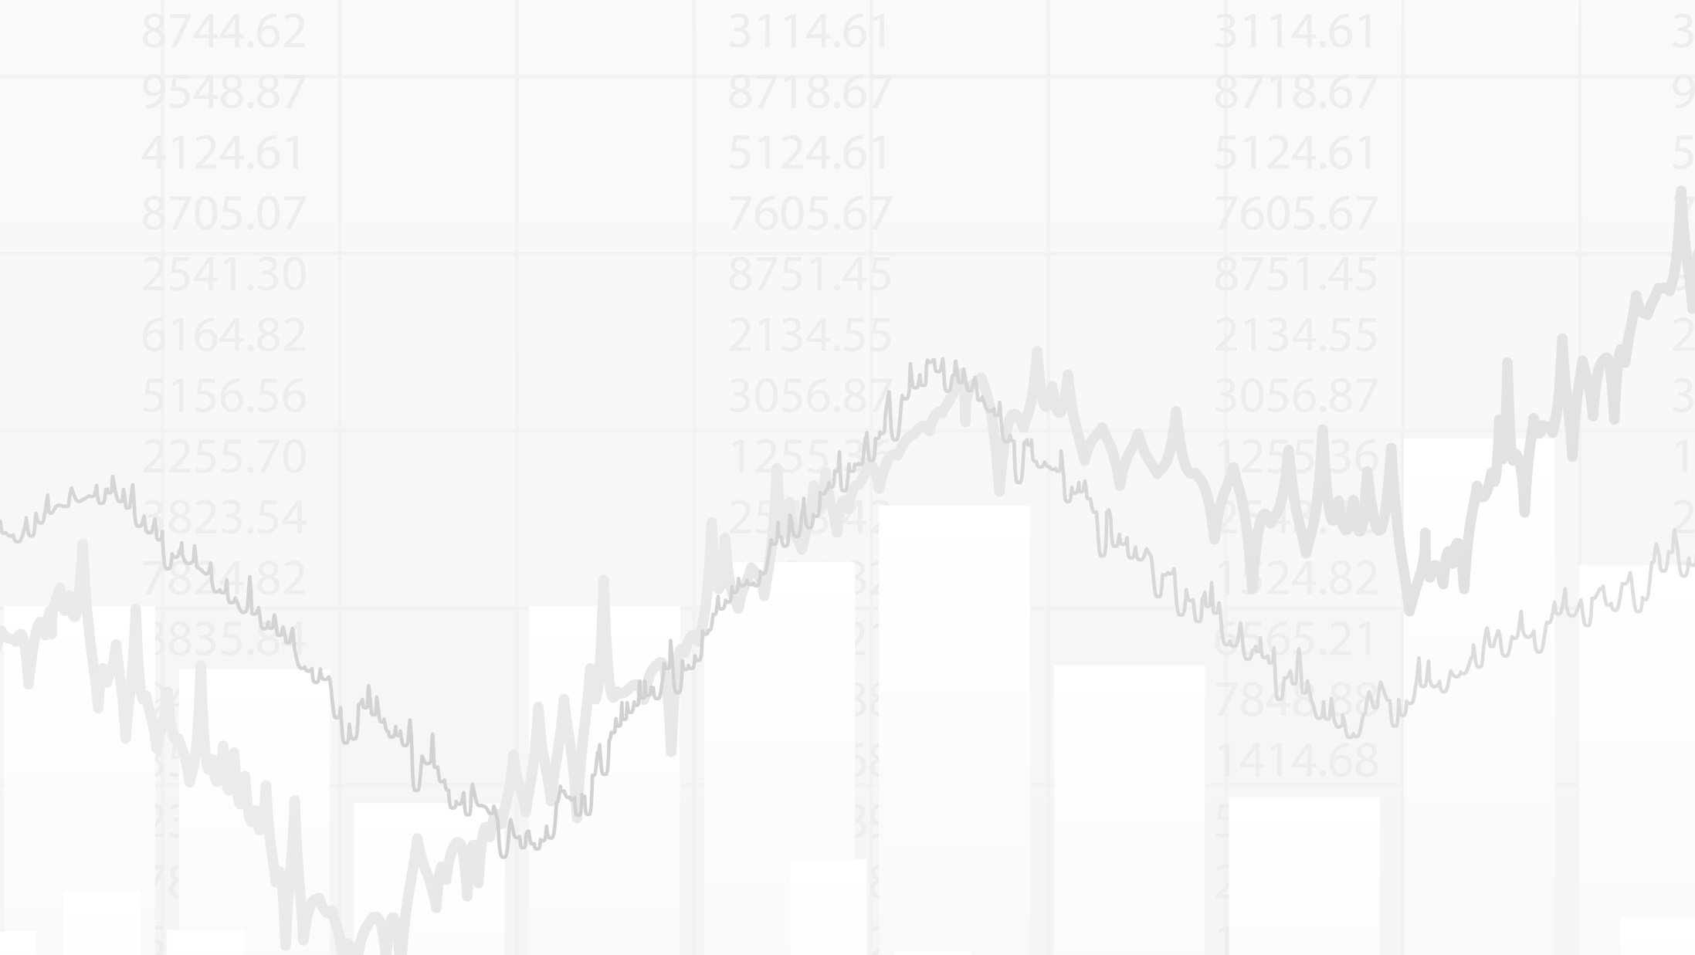
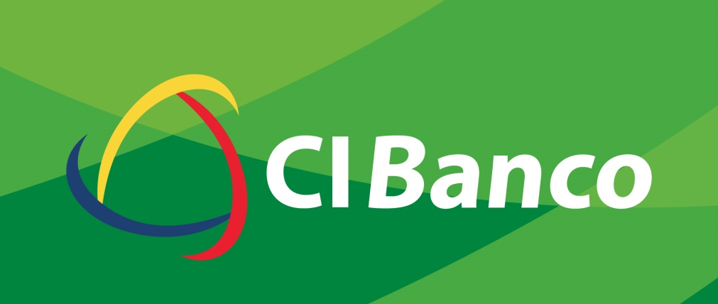
Perspectivas financieras
y económicas
23 septiembre 2021
www.cibanco.com
…redefiniendo la banca, redefiniendo el verde…

Slide 2
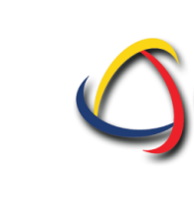

EEUU
No se puede dar una perspectiva de la economía mexicana sin antes explicar cómo se desarrolla la economía en EEUU, somos muy dependientes.
 | 2021 | 2022
Crecimiento del PIB | 7% | 4.3%
Inflación | 4% | 2.4%
Tasa de desempleo | 4.7% | 4.0%
Tasa de interés de referencia | 0.25% | 0.25%
La política monetaria seguirá siendo expansiva, pero más lenta.
La tasa de interés de referencia se mantendrá en 0.25% hasta finales del 2022 o principios del 2023.
www.cibanco.com
…redefiniendo la banca, redefiniendo el verde…

Slide 3
México
La economía mexicana vive una paradoja.
Equilibrio en las finanzas públicas.
Caída en la inversión total, tanto pública como privada.
 | 2021 | 2022
Crecimiento del PIB | 6.2% | 3%
Inflación | 5.9% | 3.8%
Empleos formales | 700 mil | 600 mil
Balanza comercial | -4,000 mdd | -12,000mdd
Cuenta corriente | -1,000 mdd | -8,000 mdd
Balance público privado | -0.3 | -0.4
Tasa de interés de referencia | 5% | 5.75%
Deuda total del PIB | 49% | 51%
www.cibanco.com
…redefiniendo la banca, redefiniendo el verde…

Slide 4
México
El principal problema, hacia adelante, es qué hacer para incrementar la inversión en el país.
Inversión en México (% del PIB)
2018 | 22%
2019 | 20.7%
2020 | 19%
2021* | 18%
Para incrementar la inversión privada se necesitan:
Políticas públicas favorables
Reforzar el estado de derecho
Mitigar la inseguridad
Inversión privada y pública | Inversión privada y pública
 | Privada | Pública
2018 | 97% | 3%
2021* | 98% | 2%
*estimado
www.cibanco.com
…redefiniendo la banca, redefiniendo el verde…

Slide 5
Inversión extranjera financiera e inversión extranjera directa
La inversión extranjera financiera ha disminuido en dos años 550 mil millones de pesos. De 2.2 billones de pesos ha bajado a 1.7 billones
La inversión extranjera directa sigue creciendo, pero cada vez es menor.
www.cibanco.com
…redefiniendo la banca, redefiniendo el verde…

Slide 6
Tipo de cambio
Expectativas de tipo de cambio
2021 | $20.60 por dólar
2022 | $21.00 por dólar
www.cibanco.com
…redefiniendo la banca, redefiniendo el verde…

Slide 7
Conclusión
El 2021 será un buen año, pero el 2022 no se ve tan claro.
Porque:
EEUU disminuirá su ritmo de crecimiento.
La política monetaria en EEUU, será menos complaciente.
La inversión privada se mantendrá estancada si no se cambia.
www.cibanco.com
…redefiniendo la banca, redefiniendo el verde…

